Slide 1

Analisis Sentimen Twitter Terhadap Profesi Tukang Parkir
Menggunakan Metode Naïve Bayes
16650044 – Muhammad Sholihuddin Nur

Slide 2
PENDAHULUAN
Analisis Sentimen adalah teknik menganalisa pendapat, sentimen, evaluasi, sikap, dan penilaian terhadap produk, layanan, individu, atau kegiatan tertentu.
Tukang parkir atau Juru parkir adalah orang yang membantu mengatur kendaraan yang keluar masuk ke tempat parkir.
Twitter adalah salah satu media sosial popular di Indonesia yang terkenal dengan limitasi karakter dalam setiap tweet (kiriman).
Naïve bayes adalah salah satu metode pembelajaran mesin yang memanfaatkan perhitungan probabilitas dan statistik.

Slide 3
LATAR BELAKANG
Banyaknya perdebatan tentang profesi tukang parkir di sekeliling kita
Pengalaman pribadi penulis
Keingintahuan penulis

Slide 4
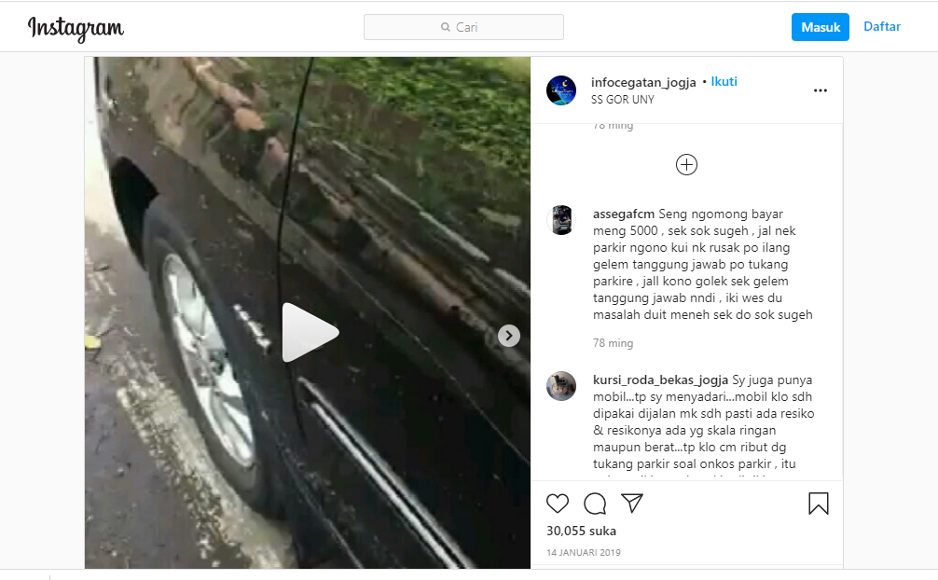


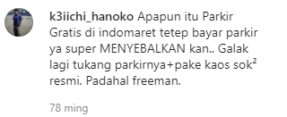
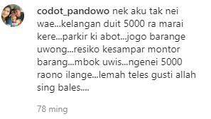
LATAR BELAKANG
https://www.instagram.com/p/BsmevmfghsG/?utm_source=ig_web_button_share_sheet

Slide 5
RUMUSAN MASALAH
Berdasarkan latar belakang tersebut, masalah penelitian ini adalah “Bagaimana analisis sentiment tweet terhadap profesi tukang parkir menggunakan metode klasifikasi Naïve Bayes”

Slide 6
BATASAN MASALAH
01
Penelitian ini hanya membahas klasifikasi sentimen masyarakat terhadap profesi tukang parkir
02
Klasifikasi tweet, mencakup sentimen positif dan negatif
03
Klasifikasi dengan metode naive bayes
04
Data yang digunakan sejumlah 5017 data dengan kata kunci ‘tukang parkir’
05
proses klasifikasi menggunakan bahasa pemrograman python

Slide 7
TUJUAN PENELITIAN
01
Mengklasifikasikan sentimen tweet terhadap profesi tukang parkir
02
Menerapkan metode Naïve bayes dalam proses klasifikasi
03
Melihat sejauh mana tingkat akurasi sentiment menggunakan Split Validation dan
Confusion Matrix

Slide 8
MANFAAT PENELITIAN
01
Mengklasifikasikan sentiment tukang parkir pada Twitter dalam jumlah besar secara otomatis
02
Memberikan wawasan berupa hasil penelitian yang bisa digunakan sebagai sumber pembelajaran atau sebagai acuan untuk mengambil kebijakan.

Slide 9

Langkah Penelitian
Crawling
Seleksi Data
Preprocessing
Klasifikasi
Evaluasi & Implementasi
Mengumpulkan data dari twitter
Pelabelan dan membuang data yang tidak penting
Memproses teks dari yang tidak terstruktur menjadi terstruktur
Proses pengklasifikasian tweet dengan metode naïve bayes pembobotan dengan tf-idf
Pengujian akurasi dengan Confusion matrix dan evaluasi split validation. Implementasi ke data baru

Slide 10
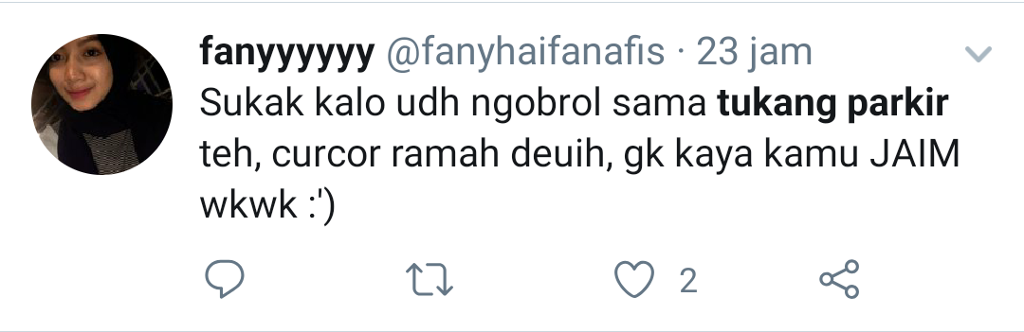
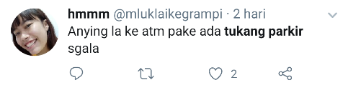
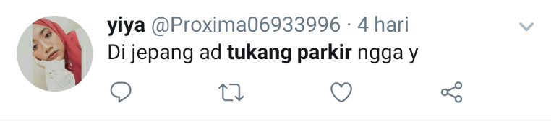
Contoh Kelas Tweet
1
Positif
2
Negatif
3
Tidak Relevan

Slide 11
Preprocessing
Cleansing
Case Folding
Slangword Removal
Stopword Removal
Stemming

Slide 12


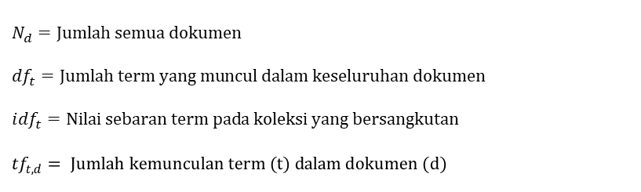
Term Weighting
term | TF |  |  |  | TF(DF) | IDF
 | DT1 | DT2 | DT3 | DT4
aku | 0 | 0 | 1 | 0 | 1 | 0.602059991
alfamidi | 1 | 0 | 0 | 0 | 1 | 0.602059991
almarhum | 1 | 0 | 0 | 0 | 1 | 0.602059991
bahagia | 0 | 0 | 1 | 0 | 1 | 0.602059991
banget | 1 | 0 | 0 | 0 | 1 | 0.602059991
bapak | 1 | 0 | 0 | 0 | 1 | 0.602059991
cekatan | 1 | 0 | 0 | 0 | 1 | 0.602059991
cuma | 0 | 0 | 1 | 0 | 1 | 0.602059991
duit | 0 | 1 | 0 | 0 | 1 | 0.602059991
enggak | 0 | 0 | 0 | 1 | 1 | 0.602059991
$$N_{d}=\text{Jumlah} \text{semua} \text{dokumen}$$
$${df}_{t}=\text{Jumlah} \text{term} \text{yang} \text{muncul} \text{dalam} \text{keseluruhan} \text{dokumen}$$
$$i{df}_{t}=\text{Nilai} \text{sebaran} \text{term} \text{pada} \text{koleksi} \text{yang} \text{bersangkutan}$$
$${tf}_{t,d}= \text{Jumlah} \text{kemunculan} \text{term}\text{ (}\text{t}\text{) }\text{dalam} \text{dokumen}\text{ (}\text{d}\text{)}$$

Slide 13
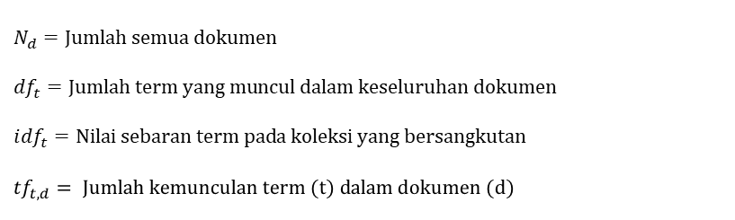
Term Weighting
IDF | TF-IDF
 | WDT1 | WDT2 | WDT3 | WDT4
0.602059991 | 0 | 0 | 0.60206 | 0
0.602059991 | 0.60206 | 0 | 0 | 0
0.602059991 | 0.60206 | 0 | 0 | 0
0.602059991 | 0 | 0 | 0.60206 | 0
0.602059991 | 0.60206 | 0 | 0 | 0
0.602059991 | 0.60206 | 0 | 0 | 0
$$N_{d}=\text{Jumlah} \text{semua} \text{dokumen}$$
$${df}_{t}=\text{Jumlah} \text{term} \text{yang} \text{muncul} \text{dalam} \text{keseluruhan} \text{dokumen}$$
$$i{df}_{t}=\text{Nilai} \text{sebaran} \text{term} \text{pada} \text{koleksi} \text{yang} \text{bersangkutan}$$
$${tf}_{t,d}= \text{Jumlah} \text{kemunculan} \text{term}\text{ (}\text{t}\text{) }\text{dalam} \text{dokumen}\text{ (}\text{d}\text{)}$$

Slide 14
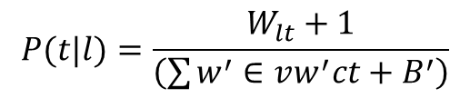
Klasifikasi
term | ∑W kata t |  | IDF | Laplace smoothing
 | positif | negatif |  | positif | negatif
aku | 0.60206 | 0 | 0.60206 | 0.0570746 | 0.03916
alfamidi | 0.60206 | 0 | 0.60206 | 0.0570746 | 0.03916
almarhum | 0.60206 | 0 | 0.60206 | 0.0570746 | 0.03916
bahagia | 0.60206 | 0 | 0.60206 | 0.0570746 | 0.03916
banget | 0.60206 | 0 | 0.60206 | 0.0570746 | 0.03916
bapak | 0.60206 | 0 | 0.60206 | 0.0570746 | 0.03916
cekatan | 0.60206 | 0 | 0.60206 | 0.0570746 | 0.03916
cuma | 0.60206 | 0 | 0.60206 | 0.0570746 | 0.03916
duit | 0 | 0.60206 | 0.60206 | 0.0356258 | 0.062736
enggak | 0 | 0.60206 | 0.60206 | 0.0356258 | 0.062736
gara | 0.60206 | 0 | 0.30103 | 0.0570746 | 0.03916
∑W(positif) = 10.4849
∑W(Negatif) = 7.951719
∑IDF = 17.58468
$$P(t|l)=\frac{W_{lt}+1}{\left(\sum{w^{′}}∈vw^{′}ct+B^{′}\right)}$$
$$P\left(bahagia | positif\right)=\frac{0.6206+1}{\left(10.4849+17.58468\right)}= 0.057075$$
$$P\left(bahagia | negatif\right)=\frac{0+1}{\left(7.951719+17.58468\right)}= 0.03916$$

Slide 15
Evaluasi
Split Validation
Rasio | Jumlah Data
 | train | test
90:10 | 1221 | 136
80:20 | 1005 | 272
70:30 | 949 | 408

Slide 16
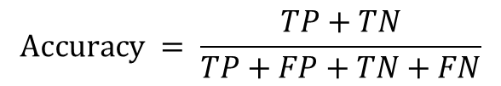
Evaluasi
Confusion Matrix
$$Accuracy = \frac{TP+TN}{TP+FP+TN+FN}$$
Rasio |  | hasil akurasi
Train | test
90 | 10 | 82.35%
80 | 20 | 79.04%
70 | 30 | 78.92%

Slide 17
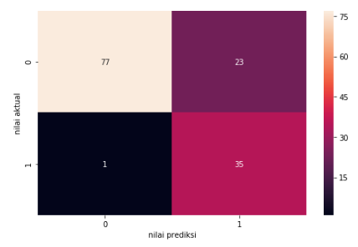
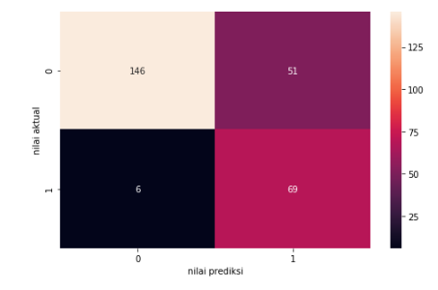
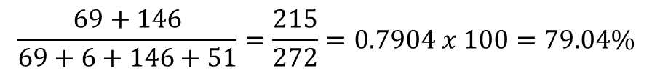
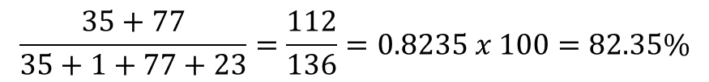
Evaluasi
$$\frac{35+77}{35+1+77+23}=\frac{112}{136}=0.8235 x 100=82.35\%$$
$$\frac{69+146}{69+6+146+51}=\frac{215}{272}=0.7904 x 100=79.04\%$$

Slide 18
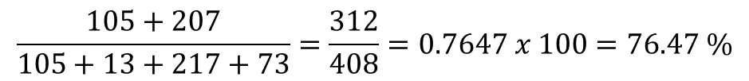
Evaluasi
$$\frac{105+207}{105+13+217+73}=\frac{312}{408}=0.7647 x 100=76.47 \%$$

Slide 19
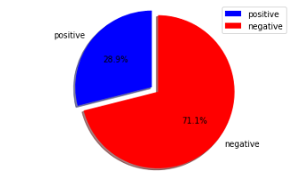
Implementasi
Data 7 Juli – 12 Juli 2020

Slide 20
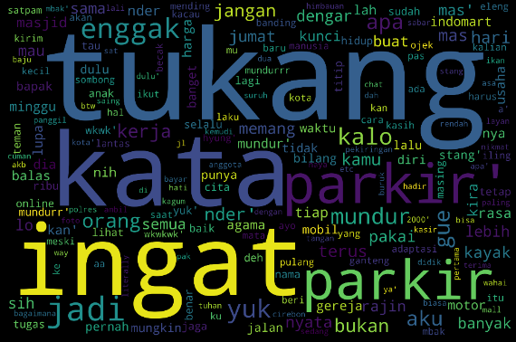
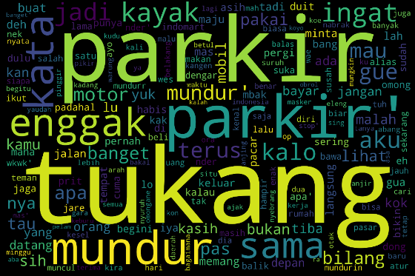
Visualisasi
Data 7 Juli – 12 Juli 2020
Kelas Positif
Kelas Negatif

Slide 21
Kesimpulan
Model pembelajaran dengan akurasi tertinggi 83,35% dengan rasio 90:10
Hasil Implementasi 71,9% Negatif dan 29,1% Positif

Slide 22
Saran
Pemilihan dataset yang baik untuk membangun model klasifikasi dengan performa yang lebih baik
Membandingkan kembali dengan metode pembelajaran mesin lainnya sehingga dapat meningkatkan hasil pengklasifikasian pada data objek yang diteliti.
Merancang Sistem Sentimen Analisis yang dapat langsung digunakan secara praktis

Slide 23
Terimakasih

